Slide 1
1
u n i t a t
L’activitat econòmica i
el patrimoni empresarial
Notes:
1

Slide 2
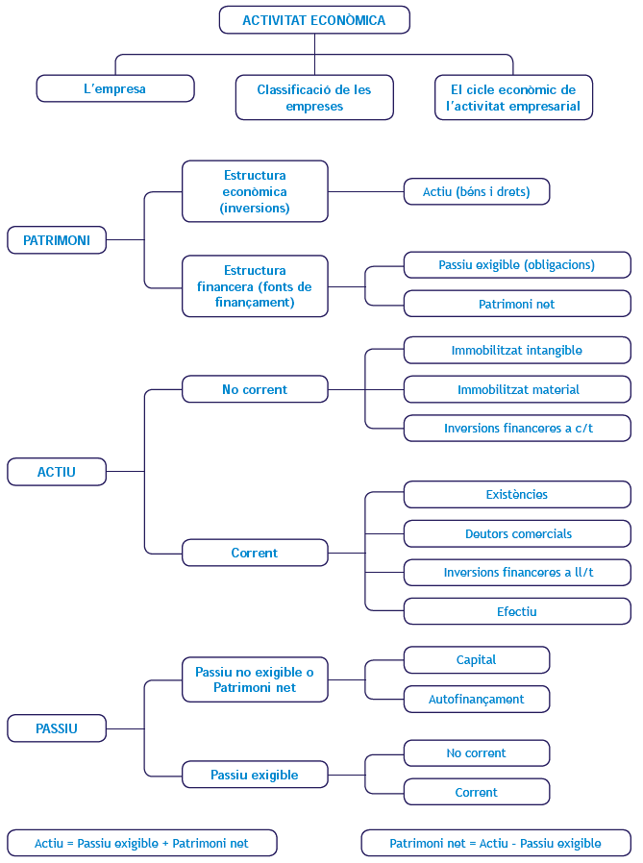
Notes:
2

Slide 3
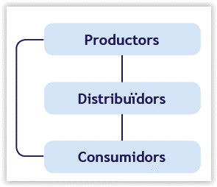
L’activitat econòmica
L’activitat econòmica és la que realitza l’ésser humà per produir i distribuir béns i prestar serveis capaços de satisfer les seves necessitats amb els recursos limitats de què disposa.
L’empresa és l’organització que combina elements humans, béns materials i capacitats tècniques i financeres per a la producció de béns i la prestació de serveis que satisfacin les necessitats humanes, amb la finalitat d’obtenir-ne el màxim benefici possible.
Notes:
3

Slide 4
L’activitat econòmica
Classificació de l’empresa
Segons l’activitat econòmica | • Del sector primari • Del sector secundari • Del sector terciari
Segons les seves dimensions | • Grans empreses • Mitjanes empreses • Petites empreses • Microempreses
Segons el seu àmbit d’actuació | • Locals • Provincials • Regionals • Nacionals • Internacionals • Multinacionals • Globals
Segons la seva forma jurídica | Persones físiques Persones jurídiques
Segons la seva societats mercantils especials | De responsabilitat limitada laboral i societat anònima laboral Cooperativa Agrupació d’interès econòmic
Segons la propietat del capital | • Empreses privades • Empreses públiques • Empresas mixtes
Notes:
4

Slide 5
L’activitat empresarial
L’activitat empresarial és la que realitza l’empresa amb la finalitat no només d’obtenir un benefici sinó també amb una finalitat social, satisfent la demanda dels consumidors amb els béns o serveis que fabrica o presta.
Finançament propi
Finançament aliè
Ingressos − Despeses = Benefici o Pèrdua
Notes:
5

Slide 6
La comptabilitat
La comptabilitat és la ciència que, seguint unes normes específiques, s’encarrega de registrar, representar, sintetitzar i mesurar el patrimoni d’una empresa amb la finalitat d’interpretar-ne els resultats i conèixer-ne la situació econòmica i financera per informar a tercers.
Finalitat de la comptabilitat
Mostrar la situació patrimonial a l’inici de l’exercici econòmic
Oferir informació de les variacions del patrimoni al llarg de l’exercici econòmic
Determinar el benefici o la pèrdua de l’exercici econòmic
Informar de la situació econòmica i financera en finalitzar l’exercici econòmic
Tipus de comptabilitat
Comptabilitat financera o general
Comptabilitat de costos o analítica Comptabilitat de societats
Notes:
6

Slide 7
El patrimoni empresarial
El patrimoni de l’empresa és el conjunt de béns, drets i obligacions, degudament valorats, amb què compta l’empresa per al desenvolupament de la seva activitat i que constitueixen els mitjans econòmics i financers per
aconseguir els seus objectius.
Elements patrimonials
Béns | − Terrenys − Edificis − Vehicles − Eines − Ordinadors − Diners en efectiu − Diners en bancs
Drets | − Factures pendents de cobrament dels nostres clients − Lletres de canvi pendents de cobrament − Préstecs concedits per l’empresa − Programes informàtics (dret d’ús)
Obligacions | − Factures pendents de pagament als nostres proveïdors − Lletres de canvi pendents de pagament − Préstecs bancaris
Notes:
7

Slide 8
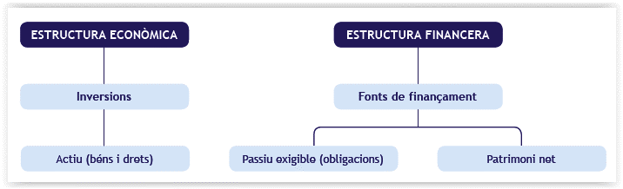

El patrimoni empresarial
Equació fonamental del patrimoni
Notes:
8

Slide 9
L’inventari
L’inventari document és una relació detallada i valorada dels diferents elements que formen el patrimoni de l’empresa.
Parts d’un inventari
Lloc on apareixen el número d’inventari, la data, el nom de l’empresa i el seu domicili.
Encapçalament
Lloc on es registren tots els béns, drets i obligacions amb detall (número d’unitats, quilograms, preu per unitat, valoració parcial i total).
Cos
Apareix al final del document. Aquí es certifica el Patrimoni net amb la signatura del comerciant o gerent.
Peu
Notes:
9

Slide 10
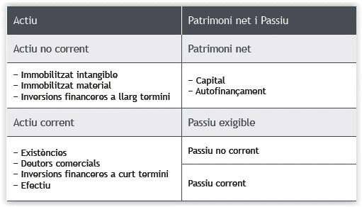
Balanç de situació
El Balanç de situació és un document comptable en què es recullen els elements patrimonials que formen el patrimoni de l’empresa agrupats en masses i submasses patrimonials que informen de la seva situació económica i financera.
Notes:
10

